Slide 1

P6 : Classifiez automatiquement des biens de consommation
Lérys Granado, PhD

Slide 2



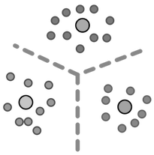






Problématique: étude de faisabilité d'un moteur de classification d'articles à partir de leurs descriptions et images dans des catégories d’un site de e-commerce
Part 1: NLP
Part2: CV
Non-supervisé
PCA/t-SNE
Clustering
Feature extraction
Supervisé
Prétraitements
Classification
Deep Learning

Slide 3
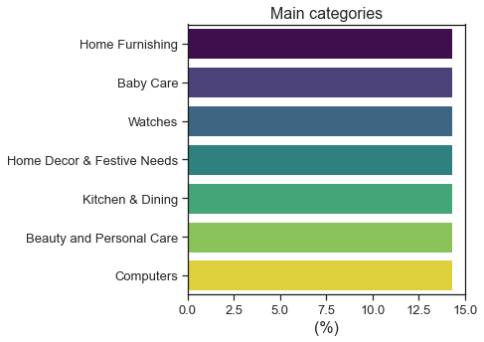
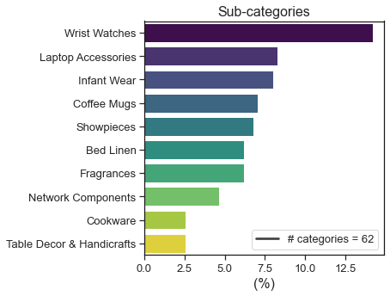
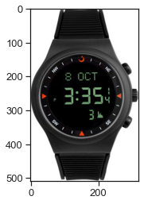
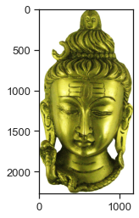
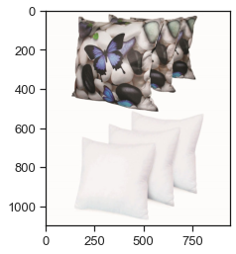
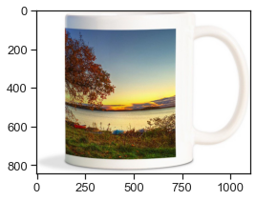
Présentation des datas
Une table de description
Parsing en 7 catégories et 62 sous-catégories
Catégories : uniformément réparties
Sous-catégories : distributions inégales
1050 images
Format .jpg
Tailles variables
RGB

Slide 4




NLP: moteur de classification d'articles à partir de leurs descriptions
t-SNE
Clustering
Tokenization
Bag-of-Words
Classification

Slide 5
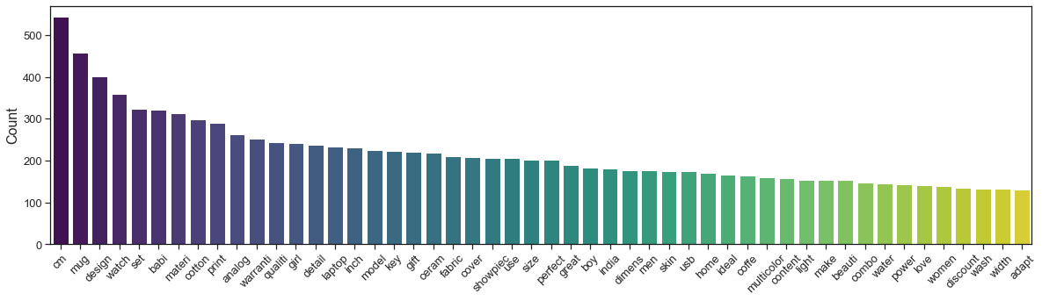
Description data et BoW
'Key Features of Elegance Polyester Multicolor Abstract Eyelet Door Curtain Floral Curtain,Elegance Polyester Multicolor Abstract Eyelet Door Curtain (213 cm in Height, Pack of 2) Price: Rs. 899 This curtain enhances the look of the interiors.This curtain is made from 100% high quality polyester fabric.It features an eyelet style stitch with Metal Ring.It makes the room environment romantic and loving.This curtain is ant- wrinkle and anti shrinkage and have elegant apparance.Give your home a bright and modernistic appeal with these designs. The surreal attention is sure to steal hearts. These contemporary eyelet and valance curtains slide smoothly so when you draw them apart first thing in the morning to welcome the bright sun rays you want to wish good morning to the whole world and when you draw them close in the evening, you create the most special moments of joyous beauty given by the soothing prints. Bring home the elegant curtain that softly filters light in your room so that you get the right amount of sunlight.,Specifications of Elegance Polyester Multicolor Abstract Eyelet Door Curtain (213 cm in Height, Pack of 2) General Brand Elegance Designed For Door Type Eyelet Model Name Abstract Polyester Door Curtain Set Of 2 Model ID Duster25 Color Multicolor Dimensions Length 213 cm In the Box Number of Contents in Sales Package Pack of 2 Sales Package 2 Curtains Body & Design Material Polyester'
Bag-of-Words (BoW)
Minuscules
Ponctuation
Stemmatisation
(radicaux)
Stop words
Tokens
Fréquence < 20%

Slide 6
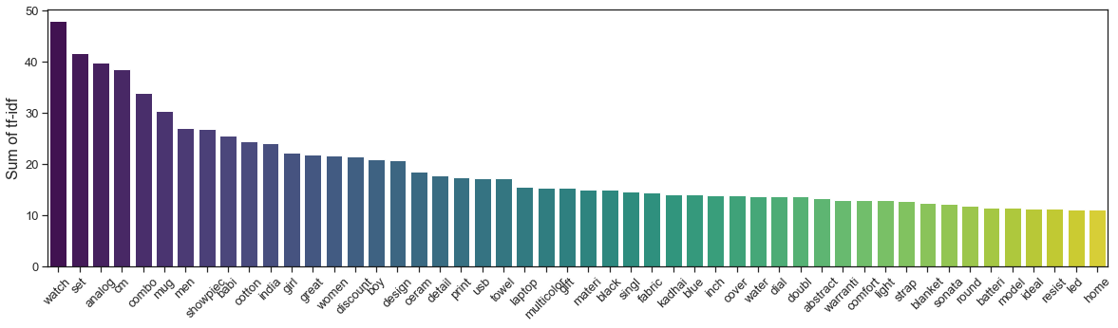

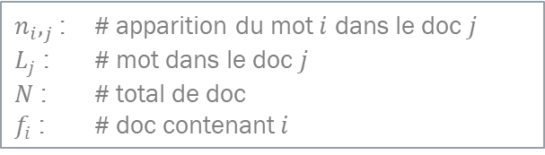
TF-IDF
$n_{i},_{j}$: # apparition du mot $i$ dans le doc $j$
$L_{j}$ : # mot dans le doc $j$
$N$: # total de doc
$f_{i}$ : # doc contenant $i$
$TF(i,j)×IDF(i)= \frac{\log\left(1+n_{i,j}\right)}{\log\left(L_{j}\right)} × \log\left(\frac{N}{f_{i}}+1\right)$
Importance du mot $i$ dans : doc $j$ corpus

Slide 7
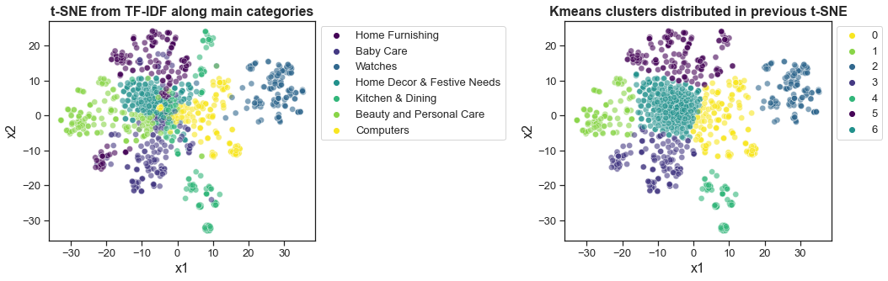
Dim réduction (t-SNE) et clustering (K-means)

Slide 8
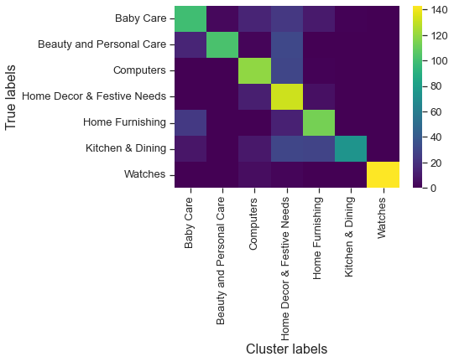
Résultats
Accuracy = 74% (après recalage)
ARI = 50%

Slide 9
Random Forest optimisation par validation croisée
GridSearchCV
BoW
Train/test split
Train set
(80% data)
Train/validation split
(stratified KFold)
But : prédire la faisabilité de classification en 7 categories puis 62 sous-cat.
Hyperparameter testé :
Nombre d’arbres = 100 à 5000
CPU time = 1 à 45 s
Model training
(train set)
Test set
(20% data)
Model scoring
(validation test)
Scoring choisi : Accuracy
Hyperparam sélection
Predict test set
Fit train set

Slide 10
Les bons résultats de Random Forest
Main categories
Sub-categories
Testset accuracy = 93%
Testset ARI = 84%
Testset accuracy = 82%
Testset ARI = 86%

Slide 11




CV: moteur de classification d'articles à partir de leurs images
Feature extraction
PCA/t-SNE
Clustering
ORB keypoint detection
Decriptor clustering
Prétraitements images
Classification
Deep Learning

Slide 12
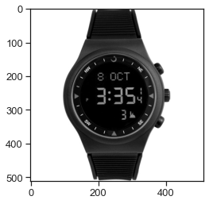
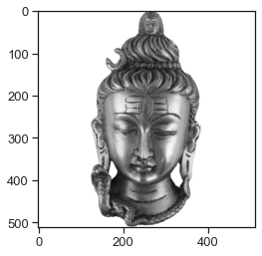
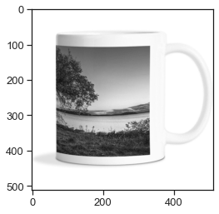
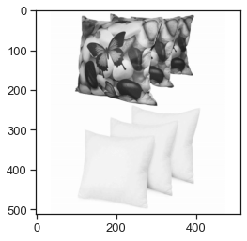
Prétraitement des images
RGB et taille variable
BW et taille = 512 x 512 px

Slide 13
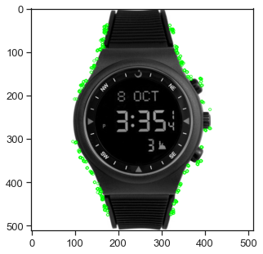
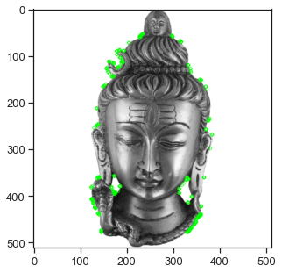
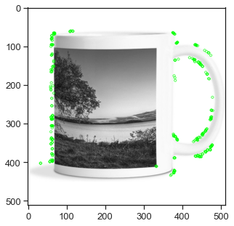
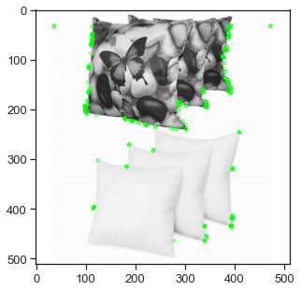
Keypoints detection using ORB
Par image :
512 key-points (max)
512 x 32 descripteurs
Total : 500k x 32 descripteurs

Slide 14
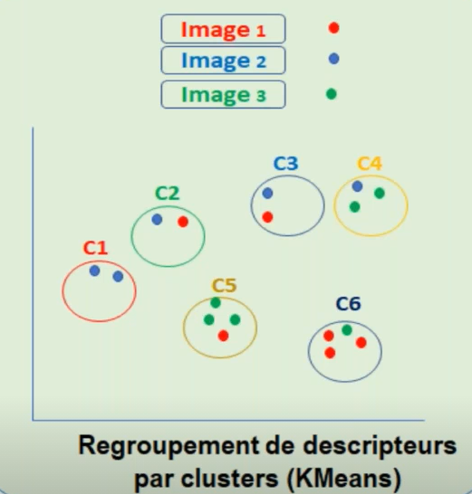
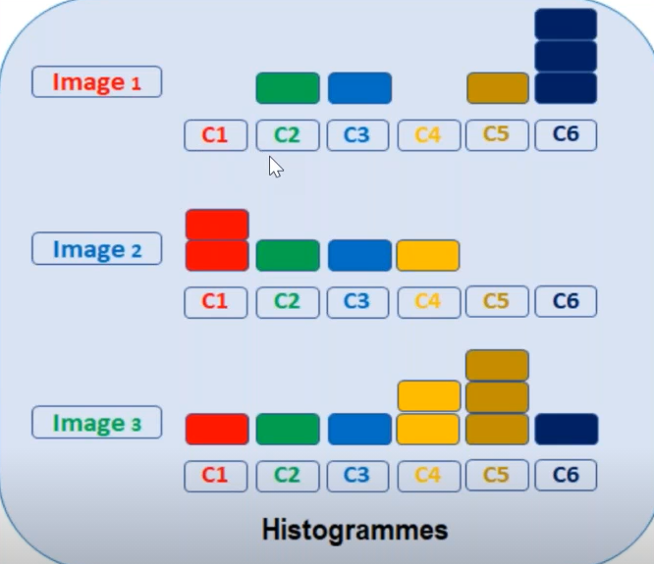

Création des features par image
Clustering des descripteurs = créer features
Histogrammes = remplissage features ($≡$ BoW)
MiniBatch Kmeans
(500k)^{0.5} ≈ 700 features
Combien de fois une feature est présente sur l’image
1 / image avec toutes les features et leurs comptage

Slide 15
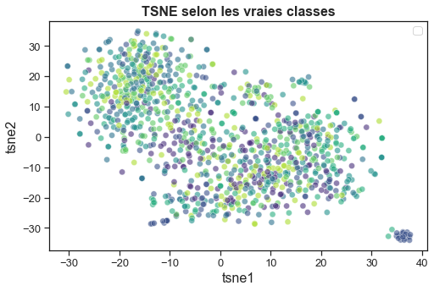
Reduction de dimension
Linear PCA
Input = 720 dim
Output = 590 dim
99% variance
t-SNE
Perplexity = 30
Learning rate = 400
Early exaggeration = 20
N iter = 2000

Slide 16
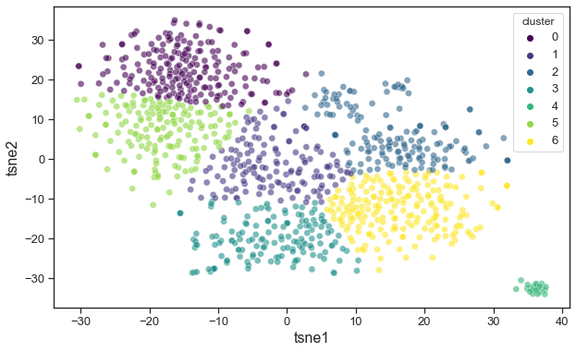
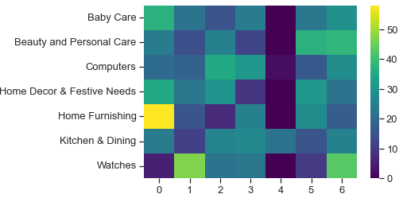
Clustering sur l’output de la t-SNE
Accuracy = 0%
ARI = 3%
χ² = 365, p-value = 0 et Cramér’s V = 0.23

Slide 17
Random Forest optimisation par validation croisée
GridSearchCV
Images features
(histogrammes)
Train/test split
(0.8/0.2)
Train set
(80% data)
Train/validation split
(stratified KFold)
But : prédire la faisabilité de classification en 7 catégories
Hyperparamètre principal:
Nombre d’arbres : 100-5000
Nombre d’arbres optimal : 1000
Résultats (test set) :
Accuracy = 37%
ARI = 10%
Model training
(train set)
Test set
(20% data)
Model scoring
(validation test)
Scoring choisi : Accuracy
Hyperparam sélection
Predict test set
Fit train set

Slide 18
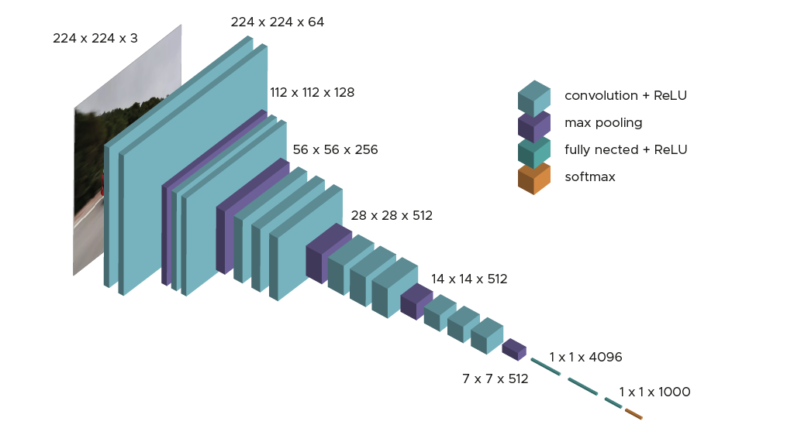
Deep Learning avec un CNN pré-entrainé : VGG16 (keras)
X = RGB images 224 x 224 px
Preprocessing
Train/test split
(0.8/0.2)
One-Hot Encoding (y)
Fit train set
(with validation)
Predict test set
Total params: 134 290 000
Non-trainable params: 134 260 000
Trainable params: 30 000
Optimizer = Adam with decaying learning rate, start: 10⁻⁴-10⁻⁵
# epochs = 20-30
GPU time : 6 s/epoch (kaggle)
Scoring = accuracy
Nouvelle couche output classifier
Couches pré-entrainées

Slide 19
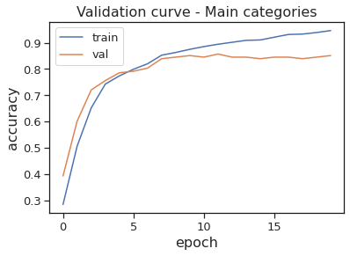
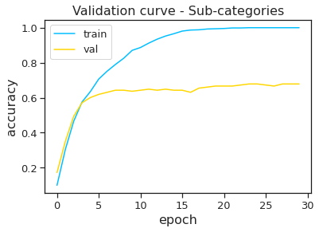
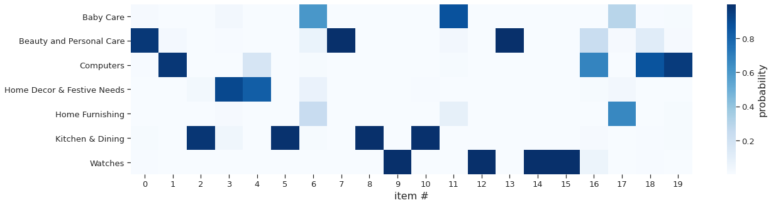
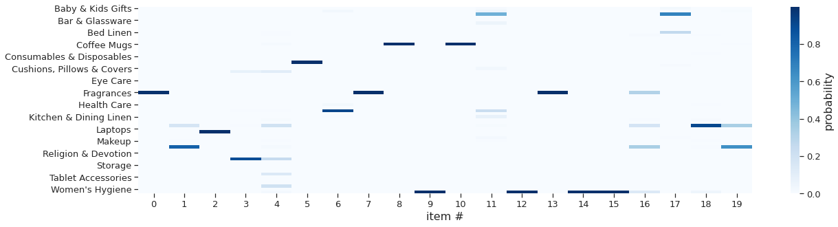
Un modèle bien plus performant que la description ORB
Classification en 7 catégories principales
Classification en 62 sous-catégories
Score test set :
Accuracy = 84%
Score test set :
Accuracy = 70%

Slide 20
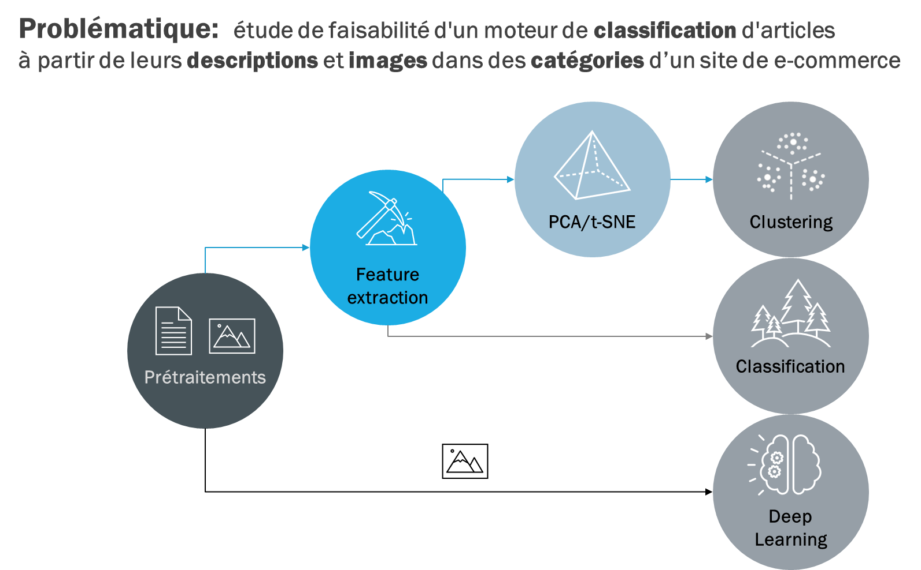





Conclusion
NLP | CV
Accuracy
74% | 0% (ARI=3%)
93% | 37%
-- | 84%

